Slide 1

Front-End Development
Ivo Soares

Slide 2
Unidade
Introdução ao React

Slide 3
Criando um Projeto

Slide 4


Create React App
https://create-react-app.dev/

Slide 5
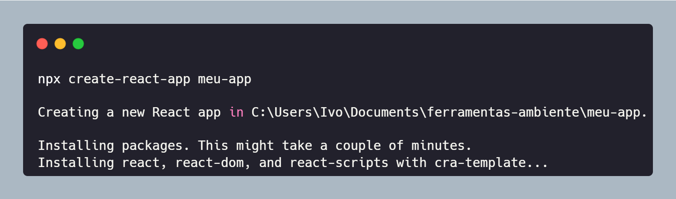
Criando o projeto

Slide 6
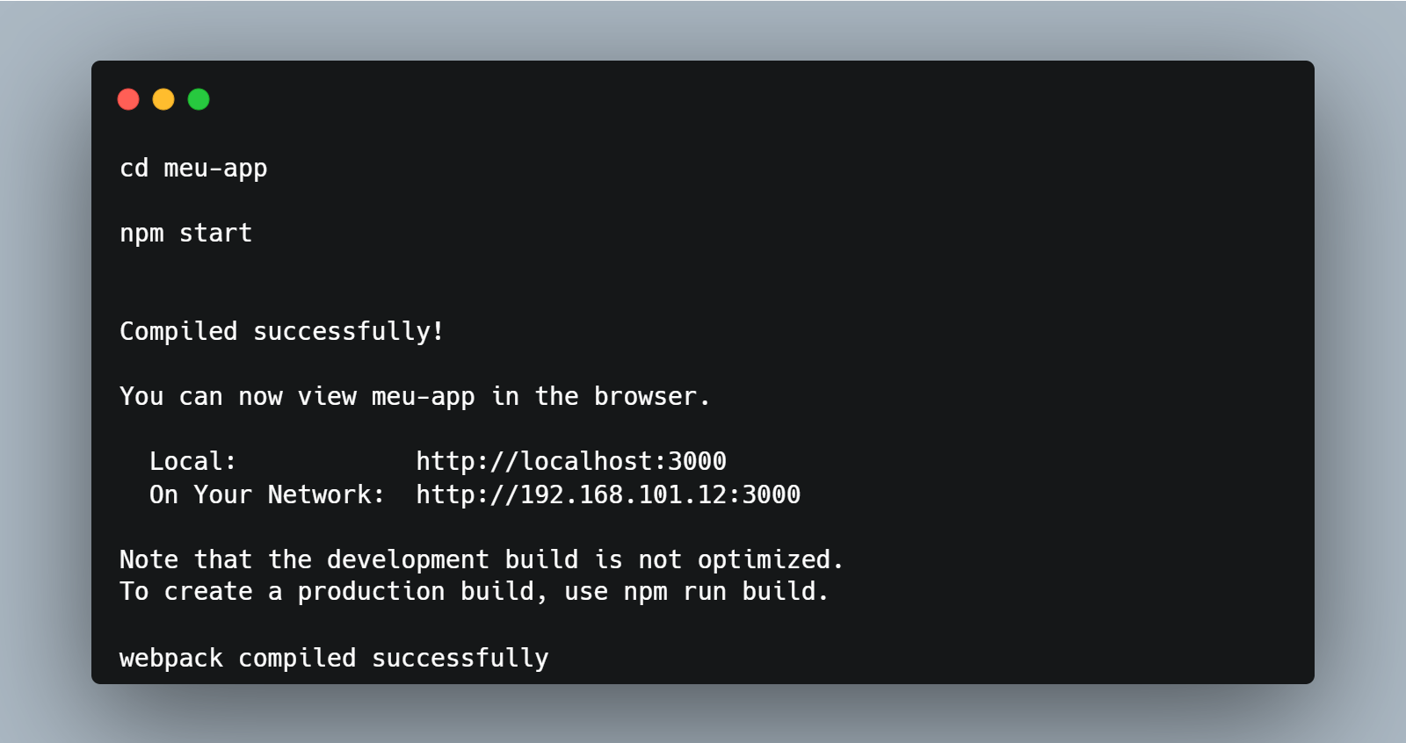
Executando o projeto

Slide 7

Obrigado!

